Slide 1

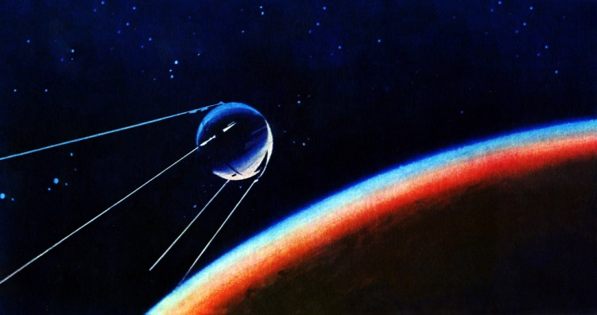
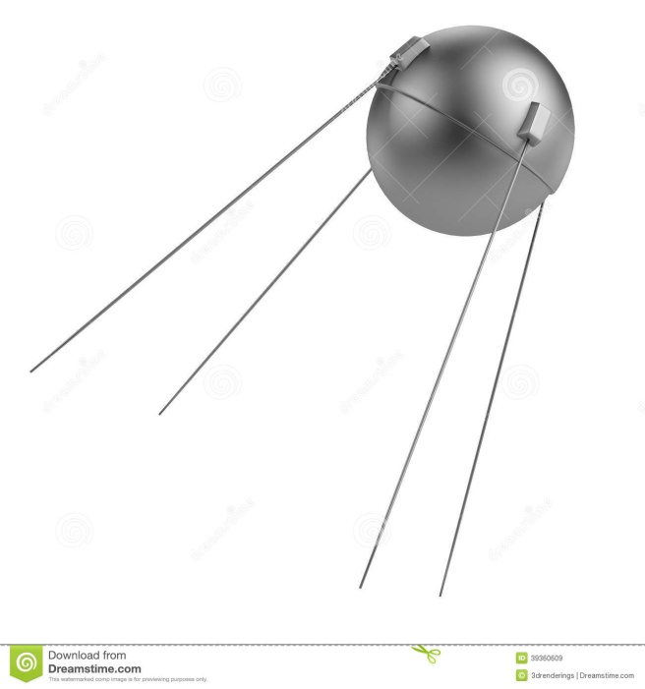
Самый первый спутник.
«Человечество не останется вечно на Земле, но в погоне
за светом и пространством сначала робко проникнет за пределы атмосферы, а затем завоюет себе все околосолнечное пространство.»
Циолковский К.Э.
4 октября –65 лет со дня запуска Первого искусственного спутника Земли
(1957)
онлайн- информация

Slide 2
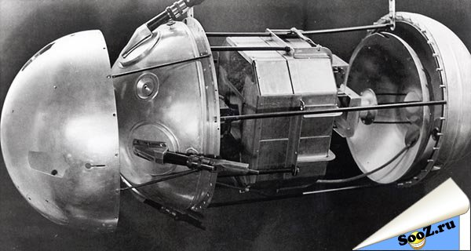
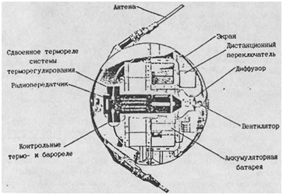
Первый искусственный спутник Земли был запущен 4 октября 1957 года.
Первый спутник назывался « Спутник-1», ученые сочли это название подходящим.
Кодовое обозначение аппарата – ПС-1, что расшифруется как «Простейший Спутник-1».
Внешнее и внутреннее строение:
Внешне спутник представлял алюминиевую сферу равную 58 см с двумя крест-накрест изогнутыми антеннами.
Внутри располагались 50-киллограмовые аккумуляторы, радиопередатчик, вентилятор, термостат, различные датчики.
Общая масса составила 83,6 кг.

Slide 3
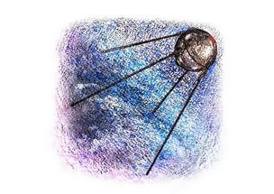
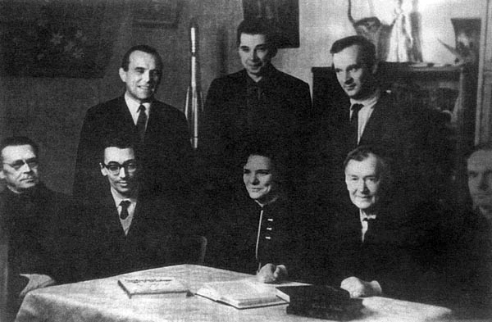
Создатели первого спутника Земли
Над созданием искусственного спутника Земли, во главе с основоположником практической космонавтики С. П. Королевым, работали учёные М.В. Келдыш, М.К. Тихонравов, Н.С. Лидоренко, Г.Ю. Максимов, В. И. Лапко, Б. С. Чекунов, А. В. Бухтияров и многие другие.

Slide 4
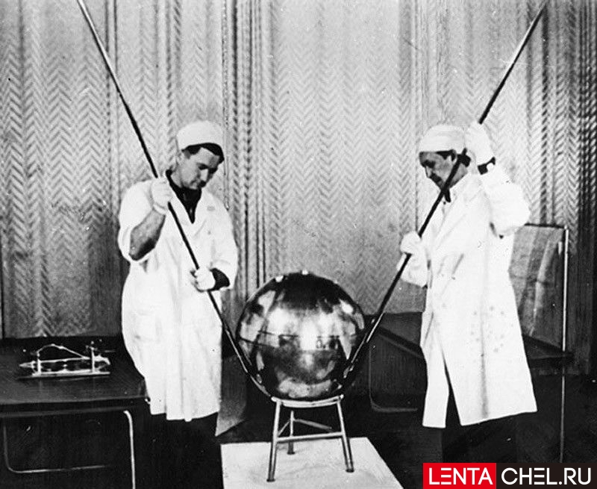
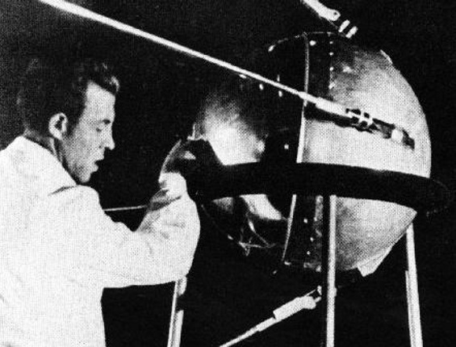
История запуска
4 октября 1957 года был произведен запуск первого искусственного спутника на орбиту Земли.
Он находился там 92 дня и за это время произвел 1400 оборотов вокруг планеты, на каждый виток требовалось 100 минут.
Спутник сгорел в атмосфере.

Slide 5
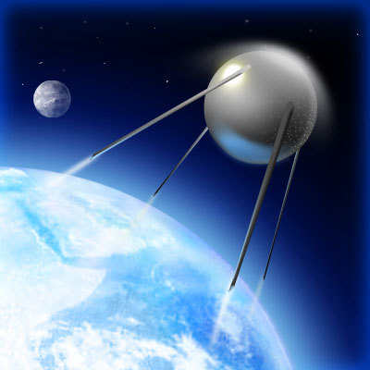
История полета
В 22:28:34 по московскому времени произошел запуск ракеты со спутником с первой площадки НИИП № 5 (Байконур).
Спустя 295 секунд центральный блок ракеты и спутник были выведены на эллиптическую орбиту. Еще через 20 секунд ПС-1 отделился от ракеты и подал сигнал. «Бип! Бип!» — так звучали его позывные.
На первом витке аппарата вокруг Земли Телеграфное агентство Советского Союза (ТАСС) передало сообщение об успешном запуске первого в мире ИСЗ.
Пробыв на орбите 92 дня, потеряв скорость о трение атмосферы, «Спутник-1» начал снижаться и полностью сгорел в плотных слоях атмосферы.

Slide 6
Значение полета
Научные результаты полёта ПС-1
Запуск данного ПС-1 преследовал несколько целей:
Тестирование технической способности аппарата, а также проверка расчетов, принятых для успешного запуска спутника;
Исследование ионосферы. До запуска космического аппарата радиоволны, посланные с Земли, отражались от ионосферы, исключая возможность ее изучения. Теперь же ученые смогли начать исследование ионосферы посредством взаимодействия радиоволн, излучаемых спутником из космоса и идущих через атмосферу к поверхности Земли.
Расчет плотности верхних слоев атмосферы при помощи наблюдения за темпом замедления аппарата вследствие трения об атмосферу;
Исследование влияния космического пространства на аппаратуру, а также определения благоприятных условий для работы аппаратуры в космосе.

Slide 7
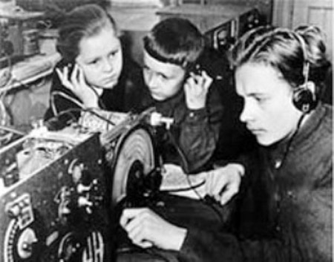
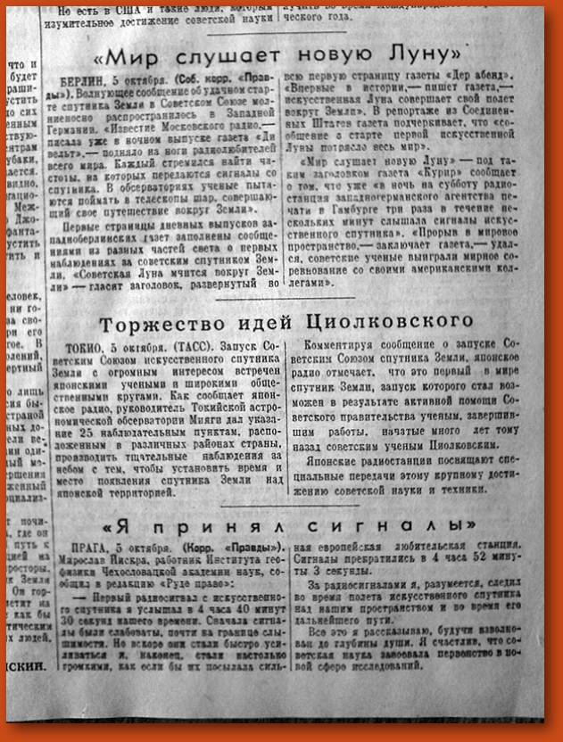
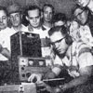
Радиолюбители прослушивают сигналы спутника

Slide 8
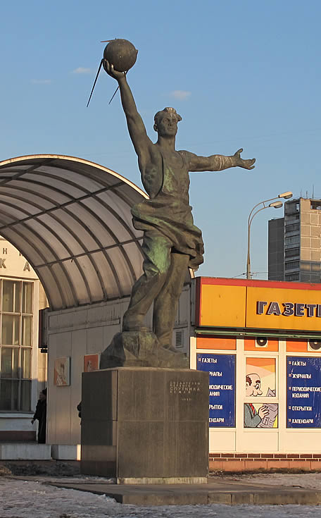
Памятник создателям первого спутника
Памятник создателям первого спутника Земли установлен около вестибюля метро «Рижская» в 1963 году. Восстановлен памятник в 1998 году.
Скульптура представляет собой рабочего, поднявшего в руке первый искусственный спутник Земли.
На постаменте памятника надпись: «Создателям первого спутника Земли. 1957 год».

Slide 9
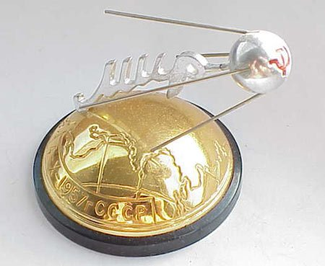
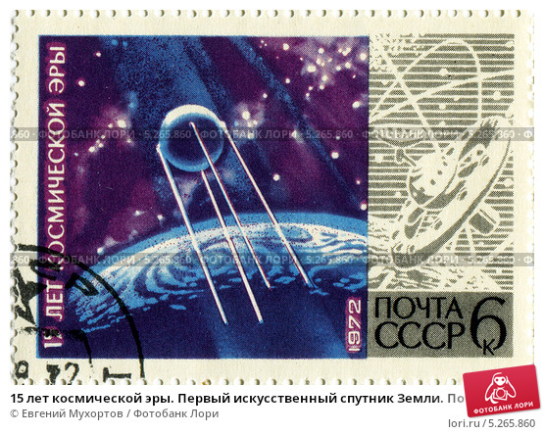
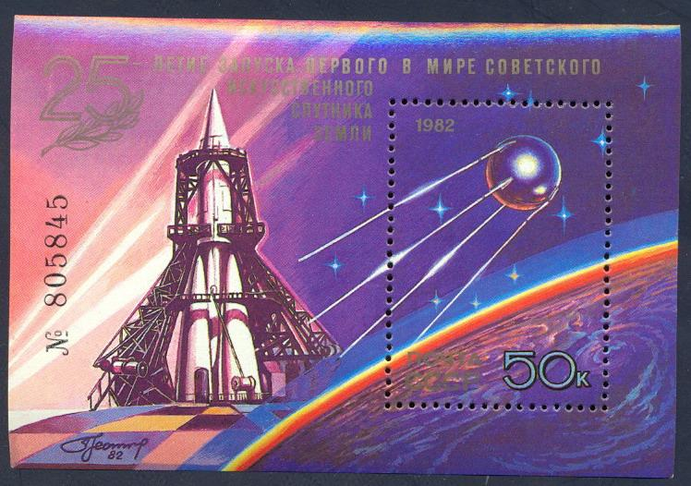
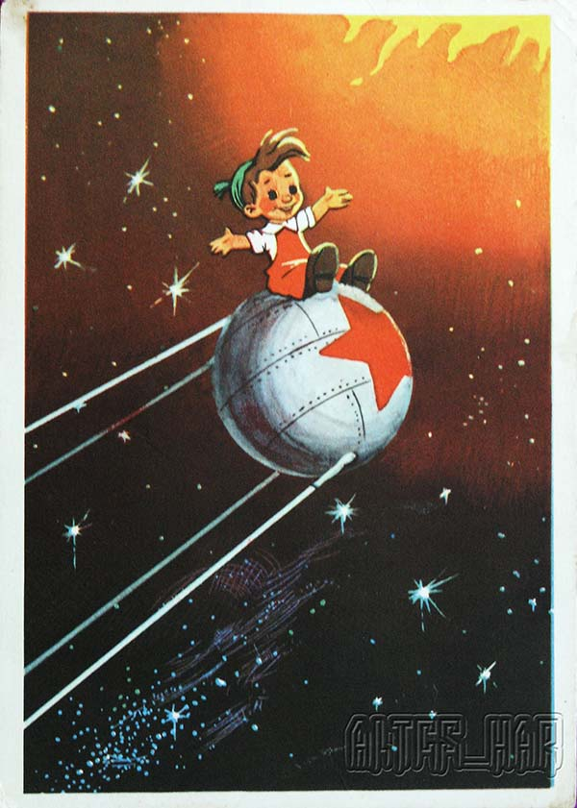
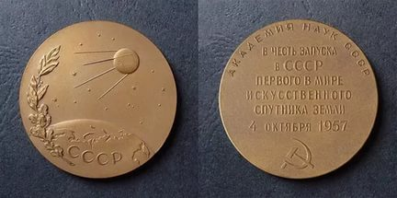
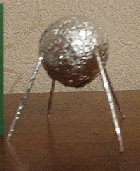
Предметы с изображением первого искусственного спутника

Slide 10
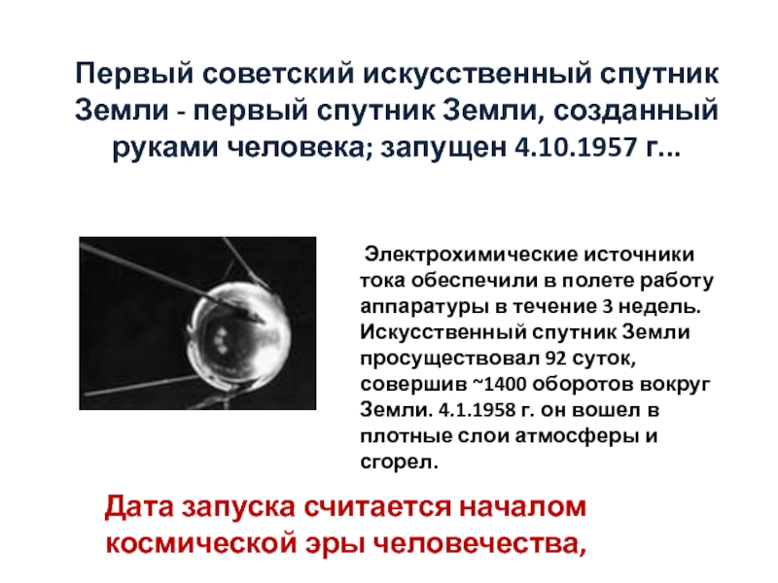

Slide 11
Спасибо за внимание!

